Slide 1

Bài 15. (tiết 1)
Thuật toán
Gv: Hoàng Thị Trâm
Trường THCS Ngọc Hồi

Slide 2




Chú thích
Hoạt động cá nhân
Hoạt động cặp đôi
Hoạt động nhóm

Slide 3

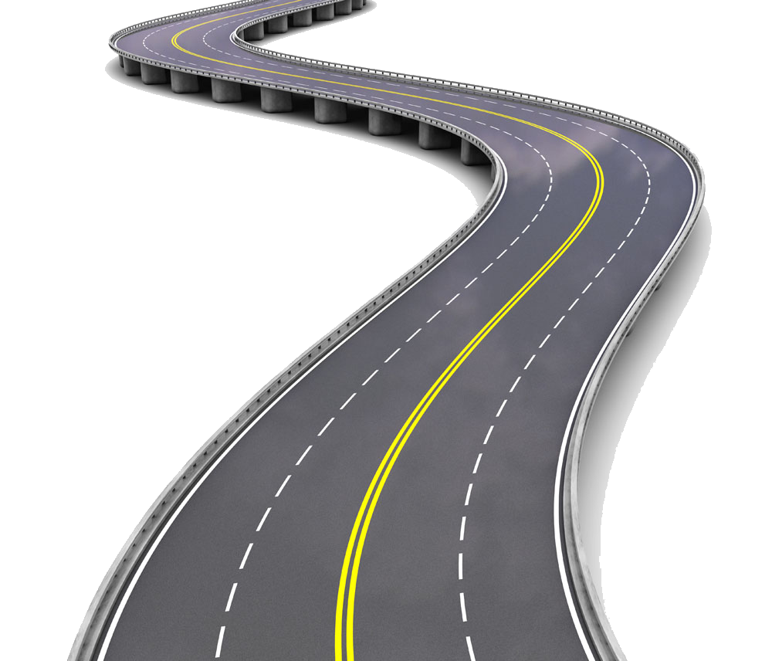



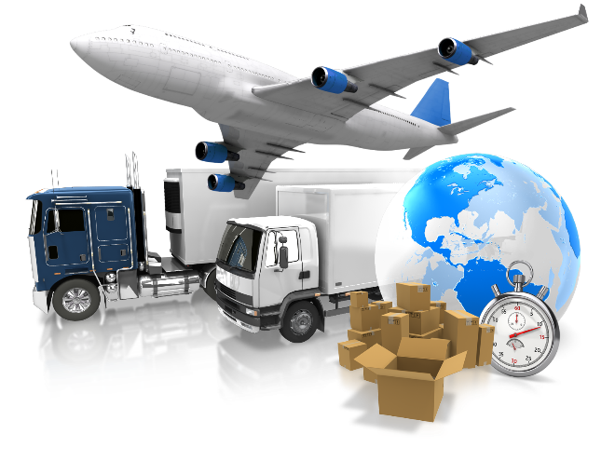
TRÒ CHƠI: Đông - Tây - Nam - Bắc
Mỗi HS 1 tờ giấy hình vuông và thực hiện gấp hình trò chơi Đông - Tây - Nam - Bắc theo trình tự từng bước hướng dẫn.

Slide 4
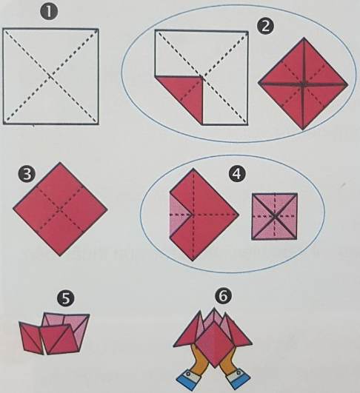






Gấp 2 đường chéo của tờ giấy hình vuông để tạo nếp gấp, mở tờ giấy ra.
Gấp 4 góc của tờ giấy vào tâm.
Lật mặt bên kia.
Tiếp tục gấp 4 góc vào tâm.
Đặt tờ giấy đã gấp nằm ngang, luồn ngón cái và ngón trỏ của 2 bàn tay vào 4 góc ở mặt dưới.
Chỉnh sửa các nếp gấp.
Hình 6.1. Cách gấp hình trò chơi Đông - Tây - Nam - Bắc

Slide 5
1. Nếu đảo thứ tự của bước 3 và bước 4 trong hướng dẫn ở trên thì em có gấp được hình trò chơi Đông- Tây - Nam - Bắc không? Tại sao?
2. Trước khi thực hiện theo hướng dẫn trên, em cần có gì? Sau khi thực hiện lần lượt sáu bước theo hướng dẫn, em nhận được kết quả là gì?
Hoạt động nhóm

Slide 6
Đáp án:
1. Nếu đảo thứ tự bước 3 và 4 trong hướng dẫn thì không thế gấp được hình vì kết quả của bước trước đều ảnh hưởng đến bước sau.
2. Trước khi thực hiện hướng dẫn, em cần có tờ giấy vuông. Sau khi thực hiện lần lượt 6 bước, em nhận được kết quả là hình gấp trò chơi Đông - Tây- Nam-Bắc.

Slide 7
Hoạt động nhóm:
Mỗi nhóm 2 bạn (Sử dụng bảng phụ)
Câu hỏi thảo luận:
1. Thuật toán là gì?
2. Trong trò chơi Đông – Tây – Nam - Bắc thì hãy chỉ ra đầu vào (Input) và đầu ra (Output).
3. Em hãy chọn các câu đúng.
  A. Thuật toán có đầu ra là kết quả nhận được sau khi thực hiện các bước của thuật toán.
  B. Thuật toán có đầu vào là các dữ liệu ban đầu.
  C. Thuật toán có đầu vào là kết quả nhận được sau khi thực hiện các bước của thuật toán.
  B. Thuật toán có đầu ra là các dữ liệu ban đầu.

Slide 8
Đáp án:
1. Thuật toán là một dãy các chỉ dẫn rõ ràng, có trình tự sao cho khi thực hiện những chỉ dẫn này người ta giải quyết được vấn đề hoặc nhiệm vụ đã cho.
2. Trò chơi Đông – Tây – Nam - Bắc:
- Đầu vào (Input): Tờ giấy hình vuông.
- Đầu ra (Output): Hình gấp trò chơi Đông – Tây – Nam - Bắc.
3. Em hãy chọn các câu đúng.
  A. Thuật toán có đầu ra là kết quả nhận được sau khi thực hiện các bước của thuật toán.
  B. Thuật toán có đầu vào là các dữ liệu ban đầu.
  C. Thuật toán có đầu vào là kết quả nhận được sau khi thực hiện các bước của thuật toán.
  B. Thuật toán có đầu ra là các dữ liệu ban đầu.

Slide 9
1. Thuật toán
Thuật toán là một các dãy các chỉ dẫn rõ ràng, có trình tự sao cho khi thực hiện những chỉ dẫn này người ta giải quyết được vấn đề hoặc nhiệm vụ đã cho.
Thuật toán có đầu vào là các dữ liệu ban đầu; đầu ra là kết quả nhận được sau khi thực hiện các bước của thuật toán.
VD: Thuật toán tìm số lớn hơn trong hai số a, b
+ Input: Hai số a, b.
+ Output: Số lớn hơn.

Slide 10


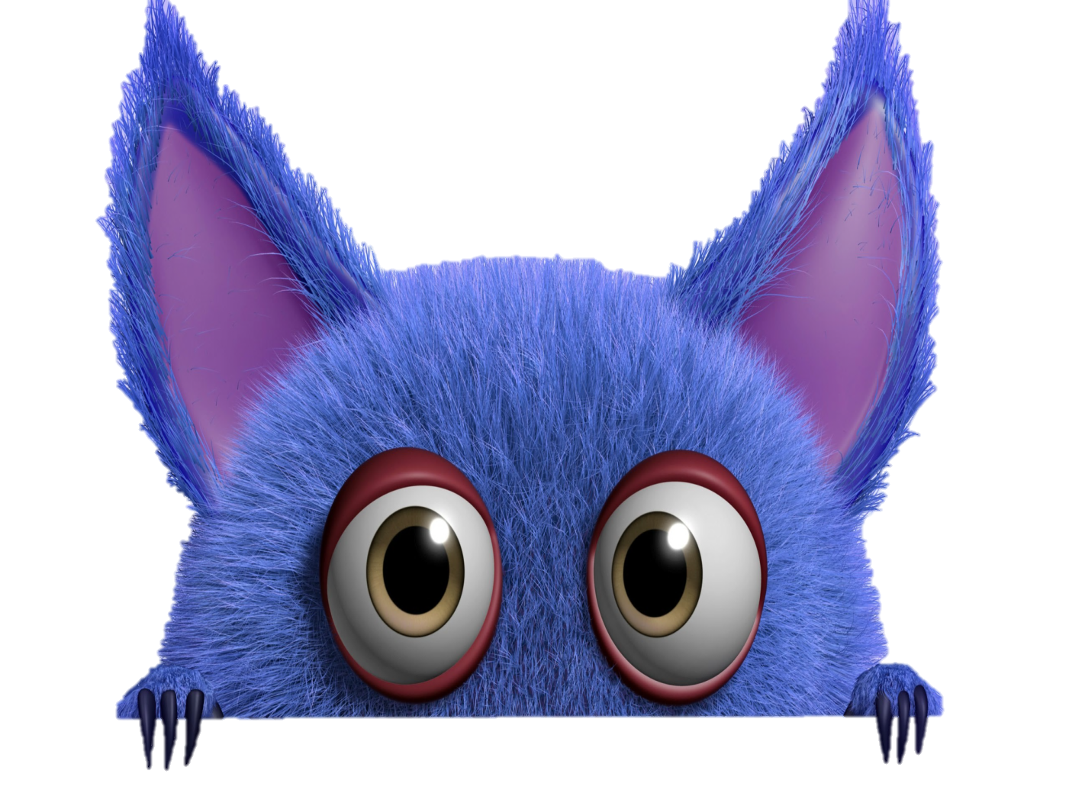
TRÒ CHƠI ĐỐ VUI
Chia làm 4 nhóm: Mỗi nhóm: có 1 nhóm trưởng làm trọng tài và theo dõi chéo, 1 thư ký ghi kết quả (Sử dụng bảng phụ).

Slide 11


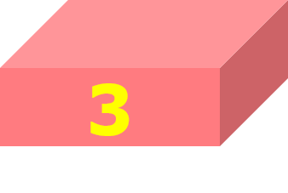




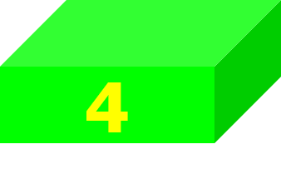

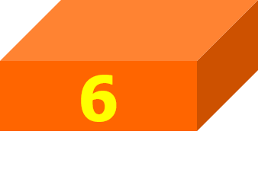


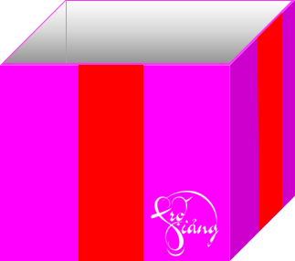

Slide 12






Câu hỏi 1. Em hãy tìm đầu vào, đầu ra của các thuật toán sau đây: Thuật toán tính trung bình cộng của hai số a, b?
Trả lời:
- Đầu vào: hai số a, b.
- Đầu ra: trung bình cộng của hai số a, b.
GO
HOME
Bắt đầu
Hết giờ

Slide 13
Câu hỏi 2: Em hãy tìm đầu vào, đầu ra của các thuật toán sau đây: Thuật toán tìm ước chung lớn nhất của hai số tự nhiên a và b?
Trả lời:
- Đầu vào: hai số tự nhiên a, b.
- Đầu ra: ước chung lớn nhất của hai số tự nhiên a và b.
GO HOME
Bắt đầu
Hết giờ

Slide 14
Câu hỏi 3: Em hãy tìm đầu vào, đầu ra của các thuật toán sau đây: Thuật toán nhân đôi số a?
Trả lời:
- Đầu vào: Số a.
- Đầu ra: Giá trị 2 x a.
GO HOME
Bắt đầu
Hết giờ

Slide 15
Câu hỏi 4: Em hãy tìm đầu vào, đầu ra của các thuật toán sau đây: Thuật toán tìm số lớn hơn trong hai số a, b?
Trả lời:
- Đầu vào: Hai số a, b
- Đầu ra: Số lớn hơn.
GO HOME
Bắt đầu
Hết giờ

Slide 16
Câu hỏi 5: Em hãy tìm đầu vào, đầu ra của các thuật toán sau đây: Thuật toán hoán đổi vị trí chỗ ngồi cho hai bạn trong lớp?
Trả lời:
- Đầu vào: Vị trí chỗ ngồi của hai bạn a, b trong lớp
- Đầu ra: Vị trí chỗ ngồi mới của hai bạn a, b sau khi hoán đổi.
GO HOME
Bắt đầu
Hết giờ

Slide 17
Câu hỏi 6: Em hãy tìm đầu vào, đầu ra của các thuật toán sau đây: Thuật toán tìm một cuốn sách có trên giá sách hay không?
Trả lời:
- Đầu vào: Tên cuốn sách cần tìm, giá sách.
- Đầu ra: Thông báo cuốn sách có trên giá hay không, nếu có chỉ ra vị trí của nó trên giá sách.
GO HOME
Bắt đầu
Hết giờ

Slide 18
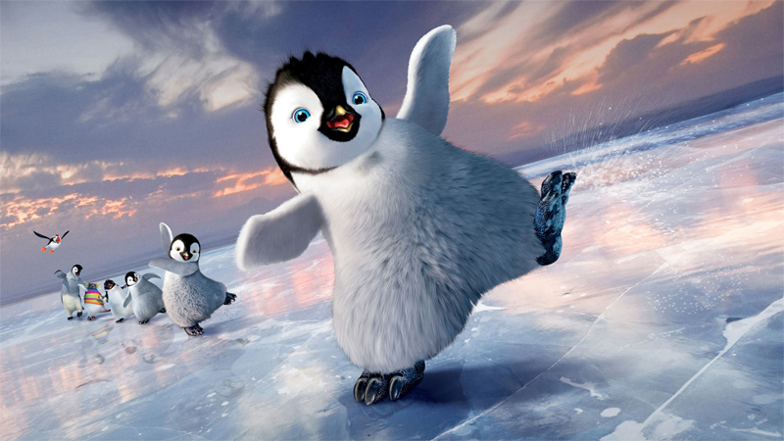
Lớp chia làm 4 nhóm: Trong đó mỗi nhóm có
- 1 tổ trưởng làm trọng tài và theo dõi chéo;
- 1 thư ký ghi kết quả
(Sử dụng bảng phụ).
AI NHANH HƠN!
Chơi

Slide 19
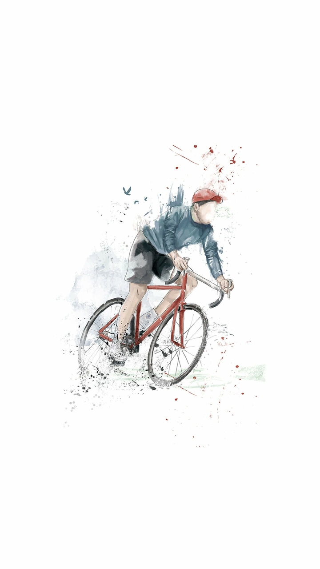
Câu hỏi:
Em hãy nêu ví dụ về thuật toán giải quyết một nhiệm vụ trong thực tế (Tráng trứng). Hãy xác định đầu vào, đầu ra và các bước thực hiện thuật toán để giải quyết nhiệm vụ đó.
5
4
1
Bắt đầu
Hết giờ
3
2

Slide 20

Đáp án:
Chuẩn bị món trứng tráng:
- Đầu vào: Trứng, dầu ăn, muối và hành.
- Đầu ra: Trứng tráng.
❶ Đập trứng, tách vỏ và cho trứng vào bát.
❷ Cho ít muối và hành lá thái nhỏ. Dùng đũa khuấy mạnh cho đến khi đều.
❸ Cho một thìa dầu ăn vào chảo, đun nóng đều rồi đổ trứng vào, đun trong khoảng 1 phút.
❹ Lật mặt trên của miếng trứng úp xuống dưới, đun tiếp trong khoảng 1 phút.
❺ Lấy trứng ra đĩa.

Slide 21
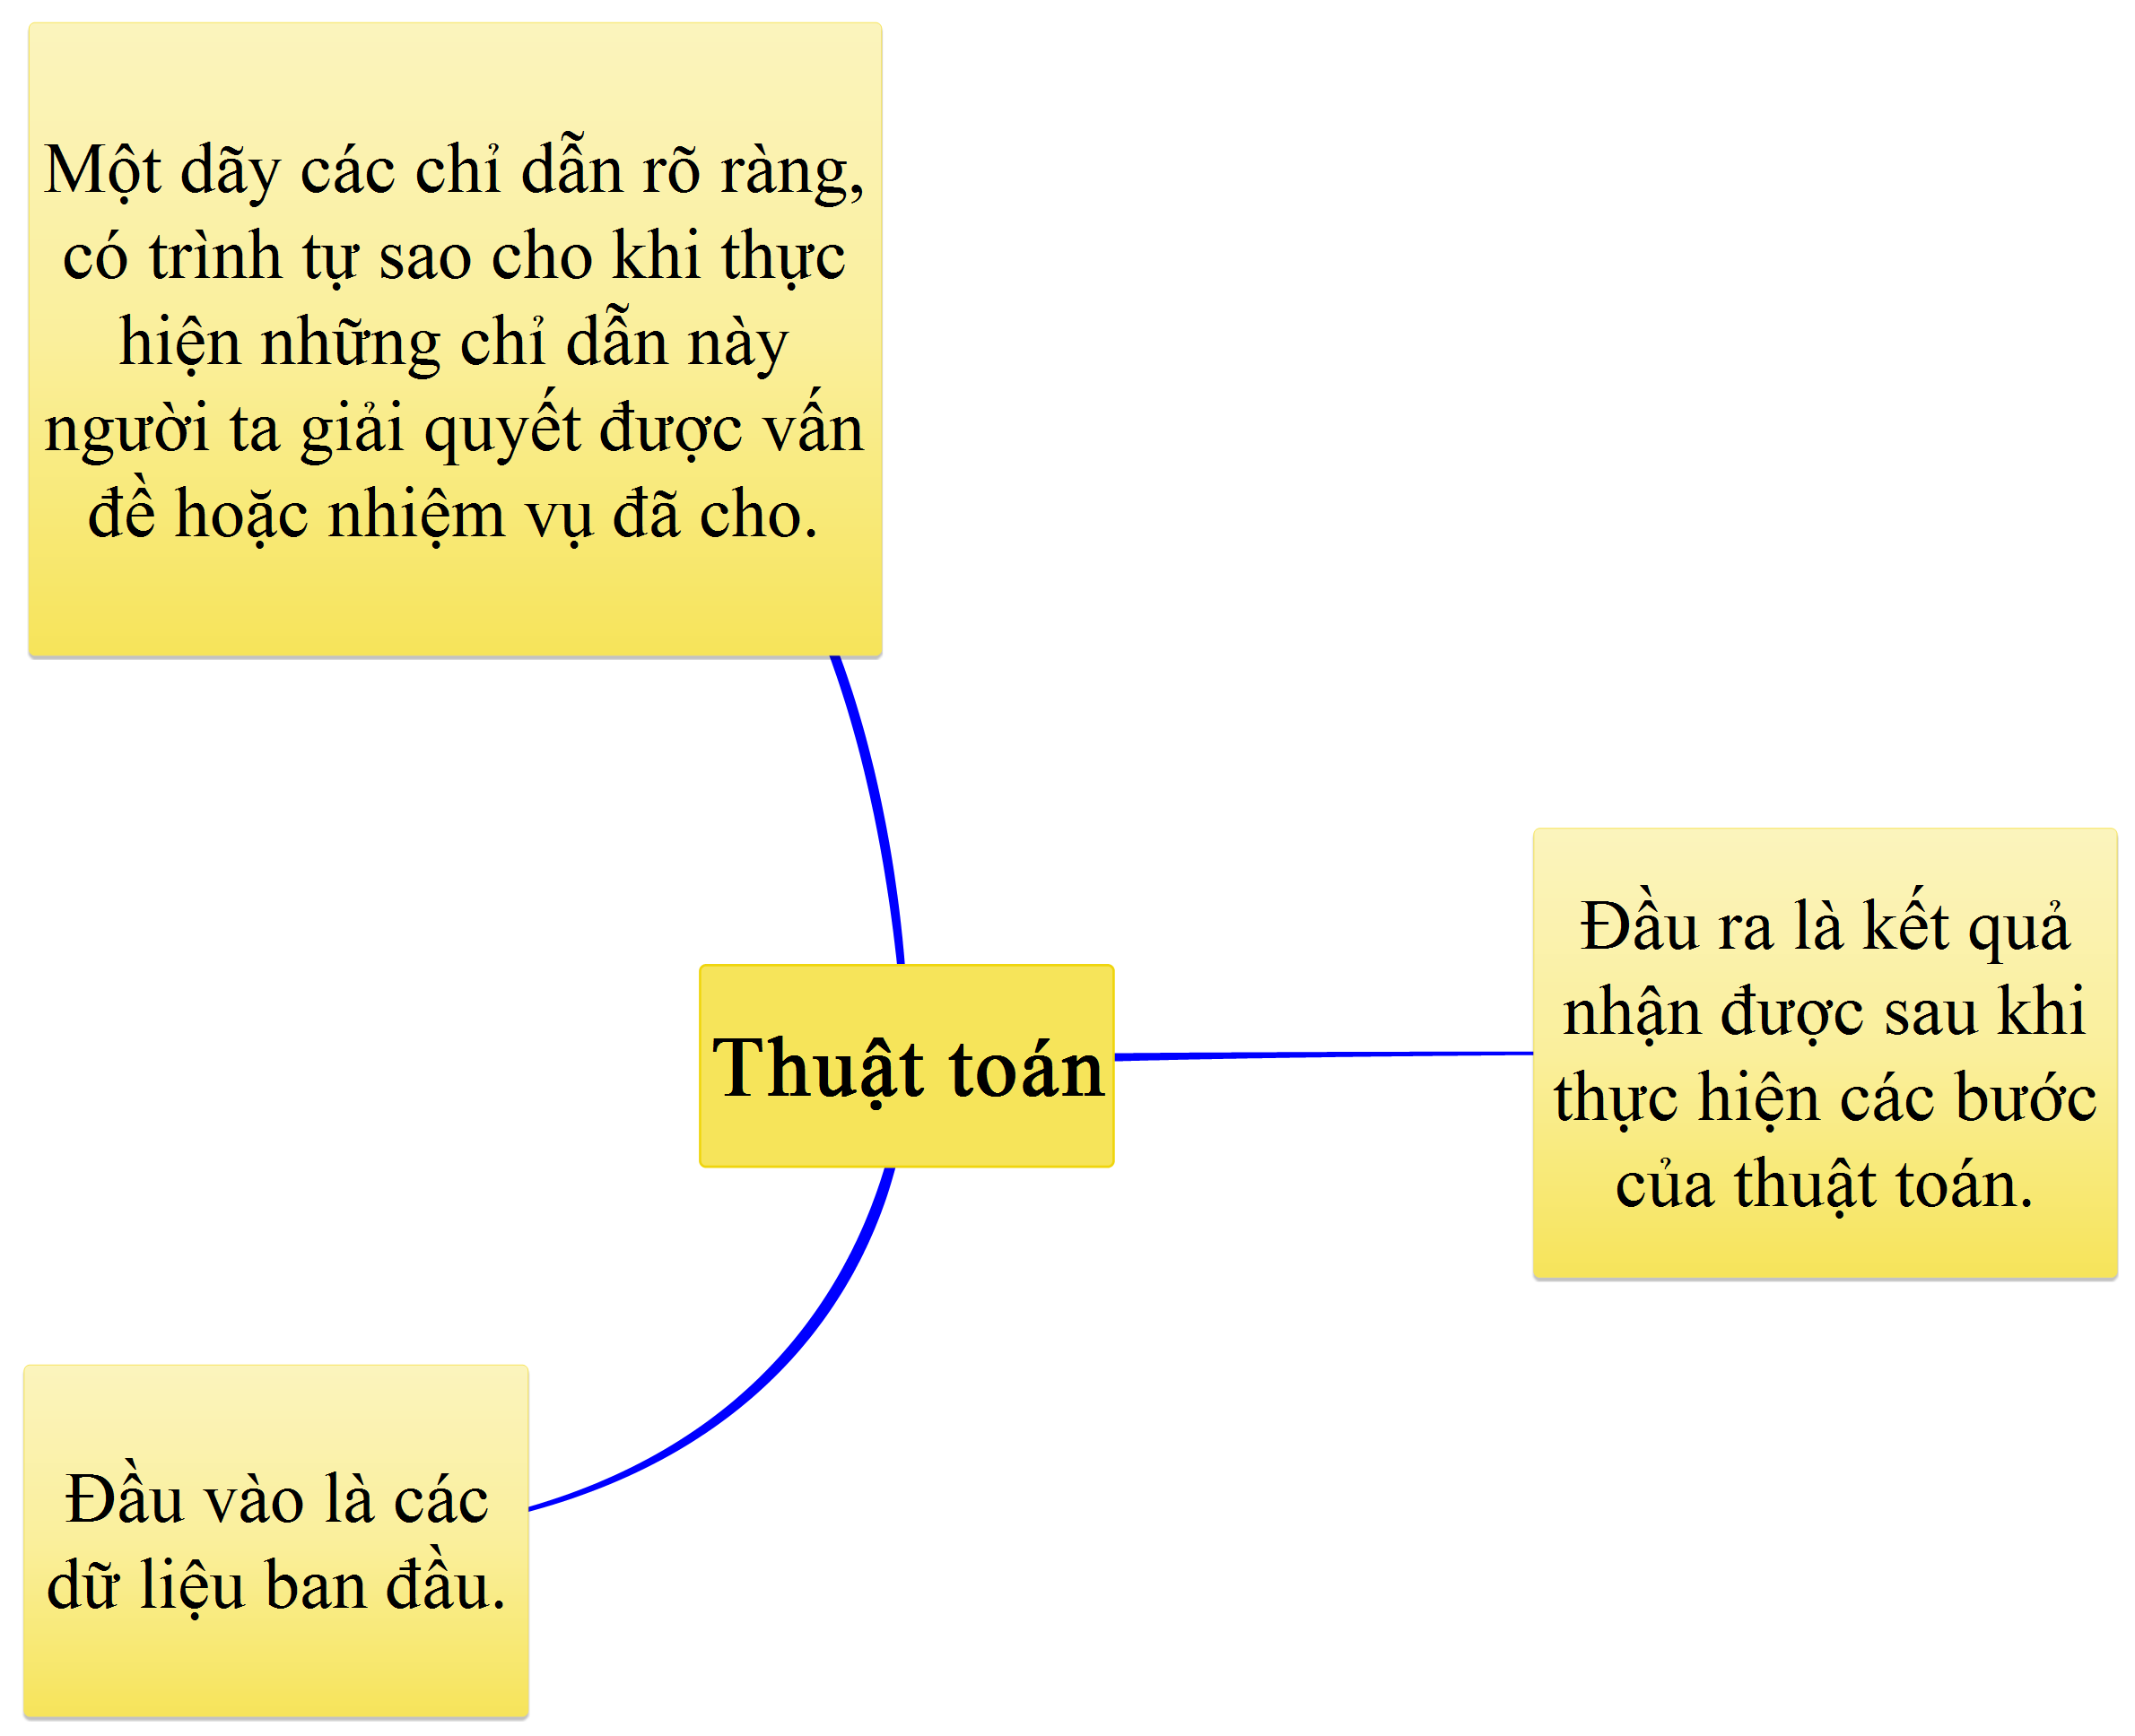
TỔNG KẾT BÀI HỌC
Khái niệm
Đầu ra
Đầu vào

Slide 22

Hướng dẫn về nhà
- HS về nhà xem lại bài.
- Xem trước nội dung phần 2. Mô tả thuật toán.

Slide 23


